Slide 1
Pieaugušo izglītības koordinatoru loma personu iesaistē ES finansētu projektu mācībās
4.2.4.2. projekta «Atbalsts pieaugušo individuālajās vajadzībās balstītai pieaugušo izglītībai» ietvaros
17.09.2024.

Slide 2
Mūžizglītība = vai ≠ pieaugušo izglītība
1. Koncentrējies uz izaugsmi
2. Kļūsti par ekspertu vairākās jomās
5. Vadi savu izaugsmi mēķtiecīgi
6. Dari to, kas Tev patīk un atklāj savas dzīves jēgu
7. Rūpējies par sevi un savu veselību
3. Paplašini robežas, izej no komforta zonas
4. Veido savu personīgo atpazīstamību un kontaktu tīklu
Pieaugušo izglītība
Mūžizglītība

Slide 3
Kā veicināt pieaugušo izpratni, motivāciju?
Motivācijas mācīties, informācijas kanālu, šķēršļu un nepieciešamā atbalsta izpētes rezultāti atklāj:
svarīgi ir saņemt adekvātu konsultāciju, lai izvēlētos piemērotāko mācību programmu;
nozīmīgs ir darba devēja atbalsts mācībām;
tāda mācību norises organizācija, kas ir savienojama ar nodarbinātību;
īpaši motivējoša ir personīga uzrunāšana;
būtiska ir efektīva pašvaldību iesaiste.

Slide 4
Zināmi uzdevumi - jauni akcenti PI koordinatoru darbā projekta ietvaros
Identificēt pieaugušo izglītības mērķa grupas pašvaldībā, to vajadzības un šķēršļus iedzīvotāju dalībai mācībās un iesaistīties šķēršļu mazināšanā iedzīvotāju dalībai mācībās, izstrādājot individualizētus izglītības piedāvājumus.
Veicināt mūžizglītības kultūru pašvaldībā, informējot sabiedrību par pieaugušo izglītības jautājumiem un palielinot iedzīvotāju un darba devēju izpratni par regulāru prasmju pilnveides nozīmi un motivāciju iesaistīties.
Sniegt informatīvu atbalstu un konsultēt iedzīvotājus par izglītības iespējām pašvaldībā un ārpus tās.
Aktivizēt un motivēt iedzīvotāju iesaisti mācībās, ja nepieciešams, nodrošinot individualizētu atbalstu mācību uzsākšanai vai karjeras konsultācijām; sadarboties ar pašvaldības iestādēm vai struktūrvienībām, darba devējiem, kā arī ar valsts iestādēm, kas administrē un piedāvā pieaugušo izglītības pasākumus.

Slide 5
Aktuālie pieaugušo izglītības projekti
«Sabiedrības digitālo prasmju attīstība»
«Individuālo mācību kontu pieejas attīstība»
«Atbalsts pieaugušo individuālajās vajadzībās balstītai pieaugušo izglītībai»
«Nodarbināto prasmju paaugstināšana un atbalsts kvalifikācijas iegūšanai, atbalsts darbaspēka mācībām saskaņā ar uzņēmumu pieprasījumu»
Atveseļošanas fonda projekts Nr. 2.3.2.1.i.
Mērķis ir veicināt digitālo pašapkalpošanās prasmju attīstību sabiedrībā.
Līdz 2026. gada aprīlim digitālās prasmes padziļinājuši 40 000
VARAM
Atveseļošanas fonda projekts Nr. 2.3.1.4.i.
Mērķis ir attīstīt un aprobēt Latvijas kontekstam atbilstošu individuālo mācību kontu pieeju (turpmāk – IMK pieeja), radot plašākas iespējas un tiesības personām no 18 gadiem saņemt atbilstoši darba tirgus prioritātēm individualizētu mācību piedāvājumu.
Kohēzijas fonda projekts 4.2.4.2.
Mērķis ir nodarbināto prasmju paaugstināšana un profesionālās kvalifikācijas ieguve vai pārkvalifikācija, nodrošinot nodarbināto noturību darba tirgū.
Līdz 2029. gada decembrim kvalifikāciju ieguvuši 24 118
VIAA
Kohēzijas fonda projekts 6.1.1.5.
Mērķis ir nodarbināto prasmju paaugstināšana un atbalsts profesionālās kvalifikācijas iegūšanai, lai pielāgotos ekonomikas zaļās pārkārtošanās rezultātā radītajām darba tirgus vajadzībām.
Līdz 2029. gada decembrim profesionālajā izglītībā iesaistīti 1 069

Slide 6
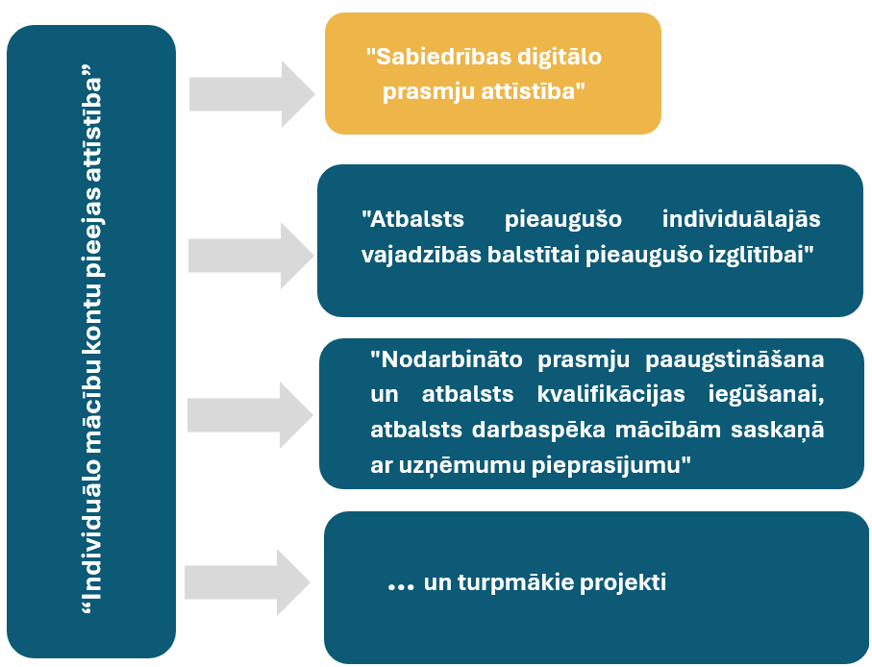
Kas saista pieaugušo izglītības projektus?

Slide 7
Ko piedāvās 4.2.4.2. projekts «Atbalsts pieaugušo individuālajās vajadzībās balstītai pieaugušo izglītībai» pieaugušo iesaistei mācībās?
Komplekss atbalsta pasākumu piedāvājums, tajā iekļaujot arī paplašinātu karjeras attīstības atbalstu, kas paredz daudzveidīgu un mērķa grupām, t.sk. nodarbinātām personām bez kvalifikāciju apliecinoša izglītības dokumenta, viegli uztveramu informāciju par karjeras attīstības iespējām, izglītības iespējām, personu prasmju novērtējumu, papildu apgūstamo prasmju noteikšanu un ikvienam pieejamas individuālās karjeras konsultācijas, darba devēja atbalsts.
Nodarbināto pieaugušo atbildīga izglītības programmu izvēle, kas maksimāli atbilst personas profesionālās izaugsmes mērķiem un ir saskaņā ar valstī noteiktajām darba tirgus attīstības vajadzībām.
To risinās 4.2.4.2. projekts «Atbalsts pieaugušo individuālajās vajadzībās balstītai pieaugušo izglītībai».

Slide 8
Iespējamais lokālais sadarbības tīkls

Slide 9
Paldies par uzmanību!
Linda Kapteine
Pieaugušo izglītības departamenta
Mūžizglītības analītikas un atbalsta nodaļas vecākā eksperte
linda.kapteine@viaa.gov.lv
Biruta Pjalkovska
Pieaugušo izglītības departamenta
Mūžizglītības analītikas un atbalsta nodaļas vecākā eksperte
biruta.pjalkovska@viaa.gov.lv
Inita Mazūdre
Pieaugušo izglītības departamenta
Mūžizglītības analītikas un atbalsta nodaļas vecākā eksperte
inita.mazudre@viaa.gov.lv

